Slide 1
RAAMATUILM JA HUVIHARIDUS
Pilguheit huviharidusele läbi lugemisuuringu 2025 andmete
Marju Lauristin
HUNT konverents Pärnus
2.märts2026

Slide 2
RAAMATUAASTA UURING ‘EESTLANE LOEB 2025’
Uuringu eesmärk on välja tuua üldisi suundumusi ja muutusi eestlaste raamatutarbimises ja lugemishuvides, uurida lugemishuvide ja eelistuste mitmekesisust ning selgitada sotsiaalseid ja kultuurilisi tegureid, mis soodustavad või kahandavad huvi raamatute vastu
Uuringu põhiosaks on mais-juunis 2025 toimunud esinduslik küsitlus 15-79 aastaste eestlaste seas. Lisaks tehti fookusgripi arutluis õpetajate, lastevanemate, raamatukoguhoidjate, raamatupoe tötajate ja kirjastajatega

Slide 3
UURINGU TEEMAD
Raamatu ja lugemise koht eestlaste elulaadis ja lugemise kui vaba aja tegevuse võrdlus teiste tegevusvõimaluste kasutamisega
Raamatusuhte ( raamatuhuvide, lugemisaktiivsuse) erinevused sõltuvalt soost, vanusest, haridusest ning muudest sotsiaalmajanduslikest ja kultuurilistest teguritest (näiteks elukoht või keeleoskus)
Raamatute kättesaadavus ja seda kujundavate institutsioonide ja keskkondade roll erinevate lugejarühmade jaoks (kodu, kool, raamatukogu, raamatukauplus)
Lugemishuvide ja raamatutarbimise mustrid ja raamatute valiku kriteeriumid erinevates lugejarühmades. Raamatuinfo allikad ja lugemisvalikuid mõjutavad tegurid. Milline on ‘hea raamat’?
Eestlased ja eesti kirjandus. Autorite tuntus ja lugejate eelistused. Lugejatüübid.
Lapsevanemate, õpetajate, raamatukogude, kirjastajate roll noorte lugemishuvi kujunemisel, raamatu ja lugeja suhte kujundamisel

Slide 4

KUIDAS ON SEOTUD RAAMAT JA HUVIHARIDUS?
Lugemisoskus ja lugemishuvi kui hariduse nurgakivi
Lugemine roll isiksuse arengus
Lugemise roll kognitiivsete võimete arengus
Lugemise olulisus ennastjuhtiva õppija jaoks
Lugemisaktiivsuse seos üldise vaimse aktiivsusega
Lugemisaktiivsuse erinevus ja hariduslik kihistumine
Lugemine ja vaimne heaolu
Lugemine ja eneseväljendusoskus
Lugemine ja enesetunnetus
Lugemine ja empaatia
Lugemine ja eneseharimine
Huviharidus ja lugemishuvi arendamine
Lugemine kui huviharidus

Slide 5
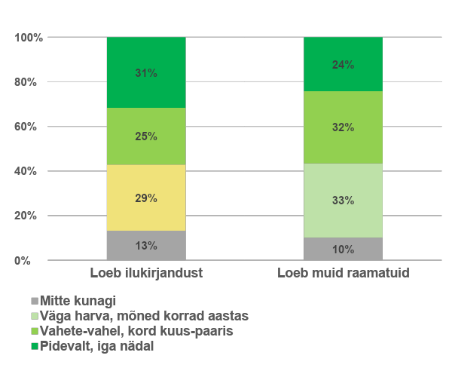
KUI SAGELI EESTLANE LOEB RAAMATUID?
LUGEMISE AKTIIVSUS ON SEOTUD ÜLDISE KULTUURIAKTIIVSUSEGA

Slide 6
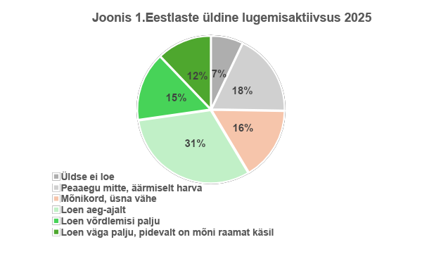
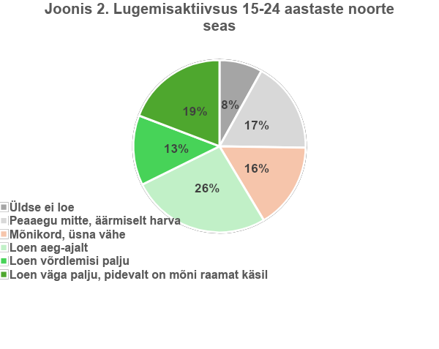
Arvamus, nagu loeksid nooremad vähem, ei vasta tõele: aktiivseid lugejaid, kes loevad ilukirjandust palju või väga palju (igapäevaselt või vähemalt kord nädalas), on noorte seas isegi natuke rohkem (32%) kui eestlaste hulgas keskmiselt (27% )

Slide 7
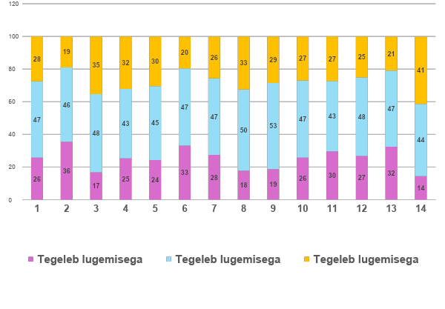
LUGEMISE SOTSIAALNE
PANORAAM:
KES KUI PALJU LOEB?
KÕIGE KULTUURIVAESEM JA RAAMATUKAUGEM ON
KESKEALINE MEES
KUTSEHARIDUS EI KUJUNDA LUGEMISHUVI

Slide 8
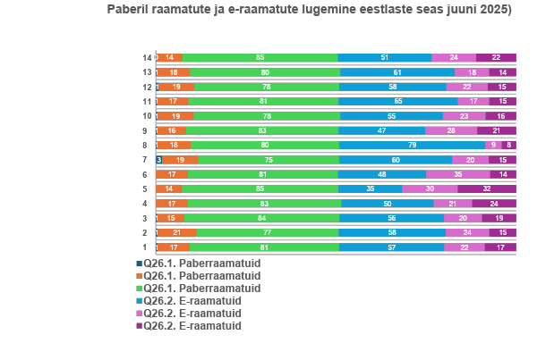
LOEB RAAMATUID PABERIL VÕI EKRAANIL?
75% EESTLASTEST EELISTAB LUGEDA PABERIL RAAMATUID

Slide 9
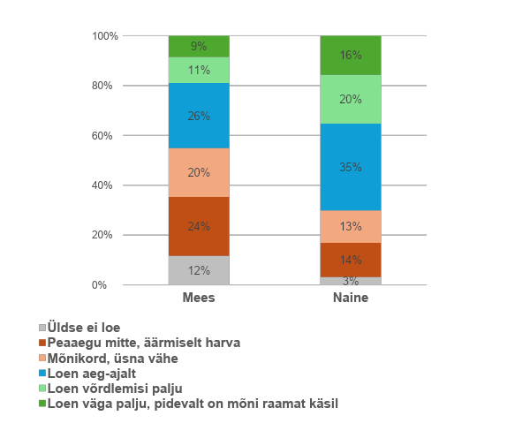
LUGEMISES VALITSEV SOOLINE EBASÜMMEETRIA SAAB ALGUSE JUBA PÕHIKOOLIS
HUVIHARIDUS SAAB SEDA LEEVENDADA, TUUES POISID JA TÜDRUKUD KOOS RAAMATUKLUBIDESSE

Slide 10
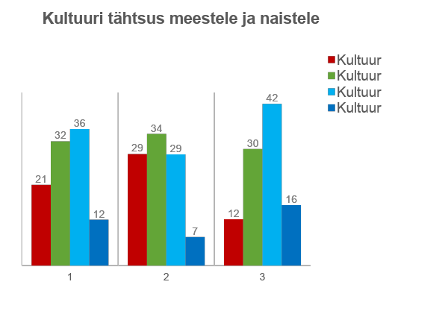
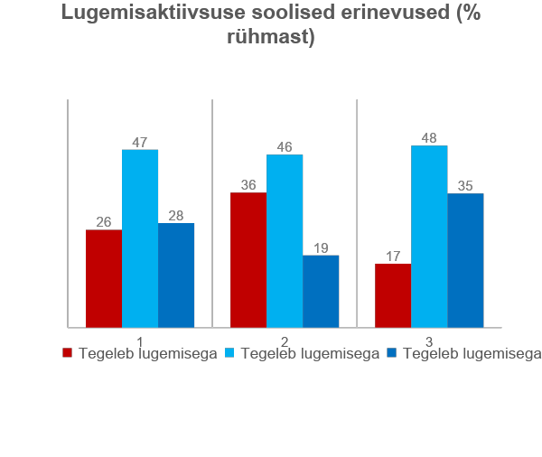
Kõige suuremad on kultuurihuvi ja lugemisaktiivsuse soolised erinevused. 58% naiste ja ainult 36% meeste jaoks on kultuur nende elus tähtsal kohal. Meeste seas on kaks korda rohkem neid, kes üldse ei loe (M 36%, N 17%)

Slide 11
KULTUURI- JA LUGEMISHUVI PÕLVKONDLIK TAUST
Uuring ei kinnita arvamust noorte kultuurihuvi ja lugemisaktiivsuse järsust langusest. Kultuur on võrdselt tähtsal kohal kõige nooremate (58%) ja kõige vanemate (59%) elus.
Madalaima kultuurihuviga on hoopis keskealised vanuses 40-49 a. Ka mittelugejaid on kõige enam samas vanusrühmas. Võime järeldada, et lugemishuvi langus on pigem põlvkondliku, mitte ealise iseloomuga.
2011. a MeeMa uuringus oli kõige vähem lugejaid samas põlvkonnas, kes siis oli 20-29-aastane. See on põlvkond, kelle kooliaeg ja noorus langes 90ndatese aastatesse.

Slide 12
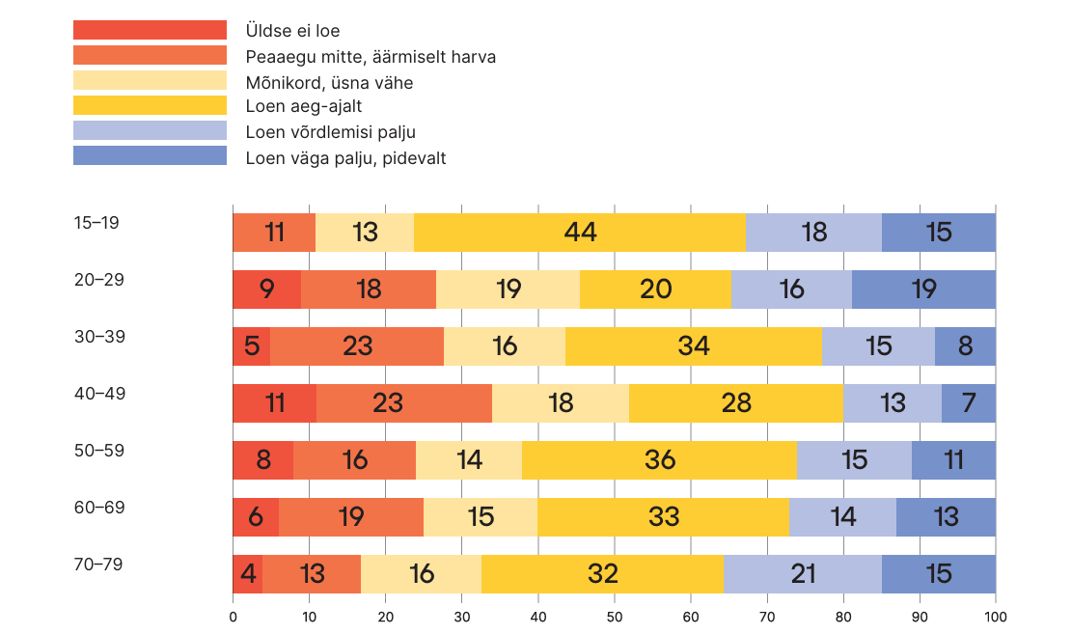
LUGEMISSAGEDUSE VANUSELINE DÜNAAMIKA: MITTELUGEJATE SUURIM OSAKAAL ON VANUSES 40-49

Slide 13
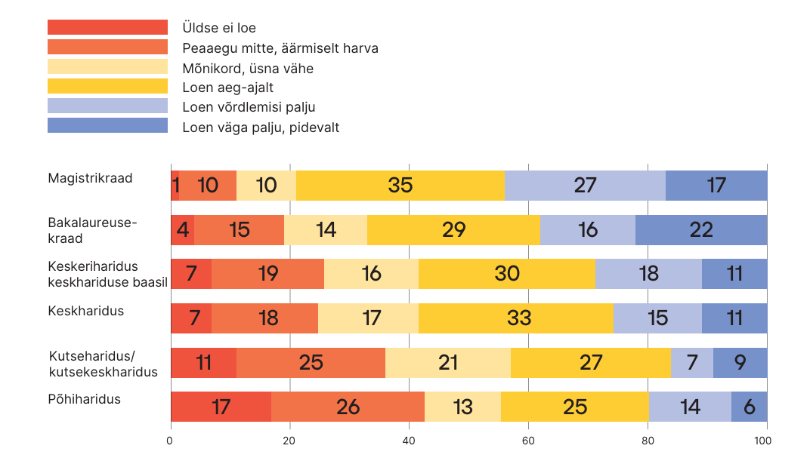
LUGEMISSAGEDUS ON OTSESELT SEOTUD NII HARIDUSTASEME KUI HARIDUSE TÜÜBIGA. KÕIGE ENAM LOEVAD KÕRGHARITUD, KÕIGE VÄHEM PÕHIHARIDUSEGA VÕI KUTSEHARIDUSEGA INIMESED. KUTSEHARIDUSES ÜLDHARIDUSLIKU OSA SUURENDAMINE PEAKS SEDA MUUTMA.

Slide 14
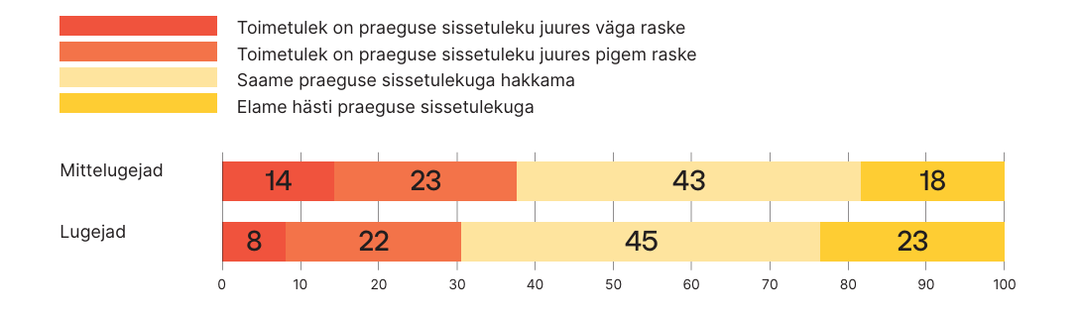
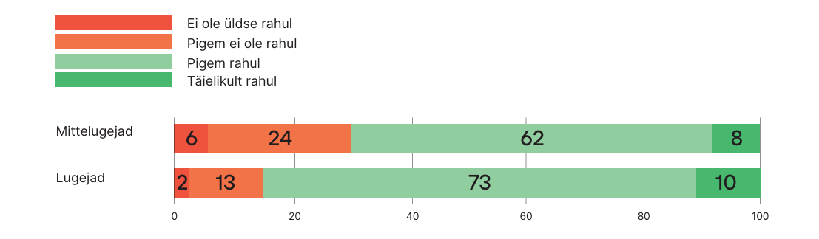
LUGEMINE SUURENDAB ELUGA RAHULOLU: MITTE-LUGEJATE JA LUGEJATE MATERIAALSE TOIMETULEKU ERINEVUS ON 7% LUGEJATE KASUKS, SAMAL AJAL ON MITTELUGEJATE SEAS OMA ELUGA MITTE RAHUL KAKS KORDA ROHKEM VASTAJAID (30%) KUI LUGEJATE SEAS (15%)
Materiaalne toimetulek (% lugejate ja mitte-lugejate seas)
Eluga rahulolu: % lugejate ja mitte-lugejate seas

Slide 15
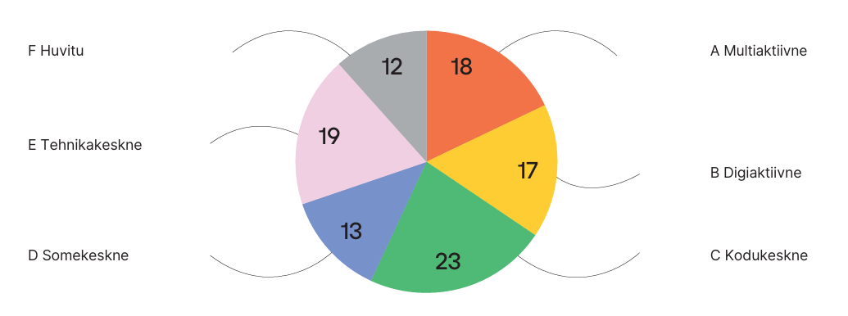
LUGEMINE KUI EESTLASTE ELULAADI OSA: LUGEMISE NING KULTUURITARBIMISE MUUDES VORMIDES OSALEMISE NING MUUDE KODUSTE JA KODUVÄLISE TEGEVUSTE SAGEDUSE KLASTERANALÜÜSI ABIL MOODUSTATUD KUUS ELULAADIKLASTRIT (% KÕIGIST VASTANUTEST)

Slide 16
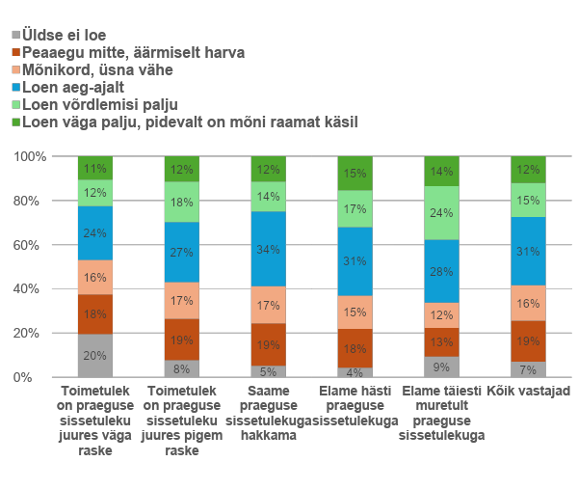
KAS LUGEMINE SÕLTUB MAJANDUSLIKUST TOIMETULEKUST?
Aktiivseid lugejaid on
2 korda vähem majanduslikes raskustes olevates rühmades
Lugemisaktiivsuse kaudu saame leevendada hariduslikku ebavõrdsust

Slide 17
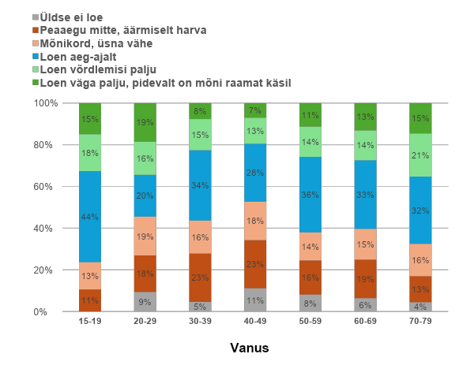
NOORTE LUGEMISAKTIIVSUS LANGEB PÄRAST KOOLIST LAHKUMIST MÄRGATAVALT
Mittelugejaid on noorte seas siiski kaks korda vähem kui keskealiste hulgas. Aktiivseid lugejaid on noorimas kohordis 33%, keskealiste hulgas 20%.
Küll aga loevad noored sagedamini ingliskeelseid raamatuid.

Slide 18
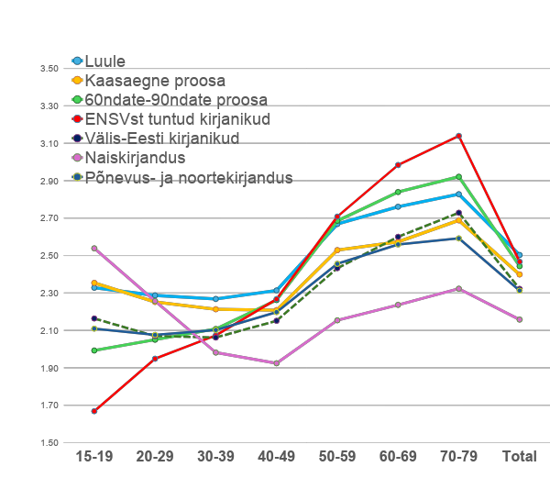
KIRJANIKE TUNDMISE PÕLVKONDLIK DÜNAAMIKA
Kirjanike rühmade tundmise koondindeksite keskmised kohortides:
15-19 - sünd 2006-2010
20-29 - sünd 1996-2005
30-39 - sünd 1986-1995
40-49 - sünd 1976-1985
50-59 - sünd 1966-1975
60-69 - sünd 1956-1965
70-79 - sünd 1946-1955

Slide 19
LUGEJAKLASTRID
Lugejatüübid (ehk lugejaklastrid) on arvuti poolt moodustatud lugejate/mittelugejate rühmad sarnaste lugemisaktiivsuse ja lugemispraktikate ja lugemiseelistuste põhjal. Klastrite moodustamisel arvestati lugemise sagedust, lugemise funktsionaalseid eelistusi, autorite eelistusi, digiaktiivsust
Lugejaklastrite moodustamise aluseks olid kultuuri ja lugemise väärtustamise, lugemise sageduse, raamatuliikide valiku, raamatueelistuse tegurite ja autorite tundmise indeksid, mille alusel arvuti moodustas omavahel sarnastest vastajatest koosnevad rühmad e. lugejaklastrid
Seejärel iseloomustati neid klastreid nii sotsiaaldemograafilise koosseisu kui raamatute valikut jm lugejakäitumist väljendavate tunnuste alusel

Slide 20
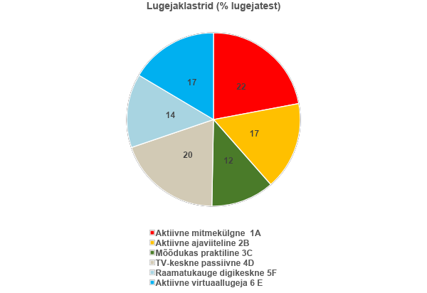
LUGEJAKLASTRID
A- Mitmekülgne aktiivne
B- Ajaviiteline aktiivne
C-Teabehuviline mõõdukas
D- TV-keskne mõõdukas
E- Digikeskne passiivne
F- Digikeskne aktiivne

Slide 21
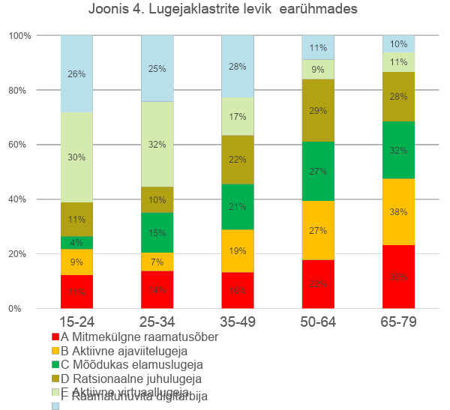
LUGEJAKLASTRITE LEVIKU MUSTER EARÜHMADES TOOB ESILE PÕLVKONDLIKU PÖÖRDE LUGEMISPRAKTIKATES

Slide 22
NOORED LUGEJAD
Noorimas earühmas taandub vanemates earühmades enim levinud ajaviite- ja tarbelugemine (klastrid B,C ja D), asendudes mitmesuguste digipraktikatega (klastrid E ja F). Samas on üle poole ’diginoortest’ ka aktiivsed lugejad (klasterid A ja E)
Aktiivsete digilugejate klastri E lugemispraktikad erinevad suuresti traditsiooniliste aktiivsete lugejate omast (klaster A), näiteks eelistatakse eestikeelsele kirjandusele ingliskeelse kultuuriruumi formaate (’romance ’, ’fantasy’ , ’fan-fiction’ ) ja ingliskeelseid kultusteoseid
Ehkki ka noorte seas tunnistatakse paberraamatu kultuurilist väärtust, on siin rohkem ekraanilt lugejaid, samuti kasutatakse aktiivselt rahvusvahelisi raamatuplatvorme ja harrastatakse välismaalt e-raamatute ostmist
Noorte lugemiselamuse kujunemisel on arvatavasti esiplaanil sisse elamine (visuaalset) kujutlusvõimet haaravatesse ja identiteeti loovatesse fantaasiamaailmadesse, autoritele pööratake tähelepanu vähem

Slide 23
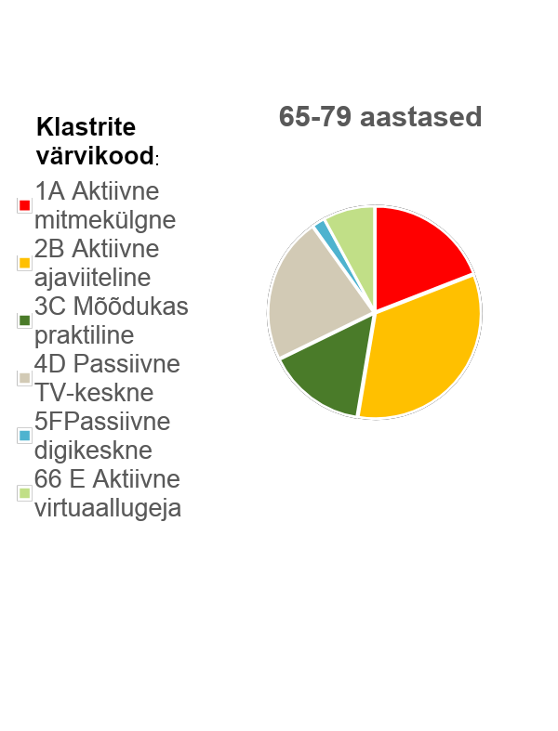
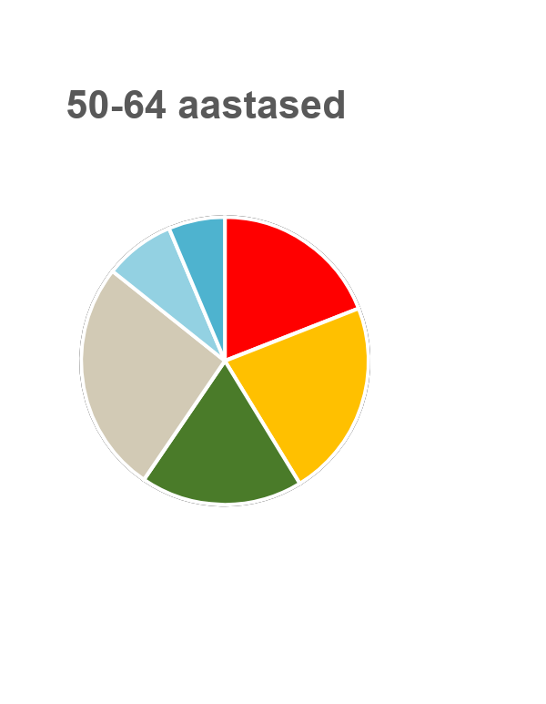
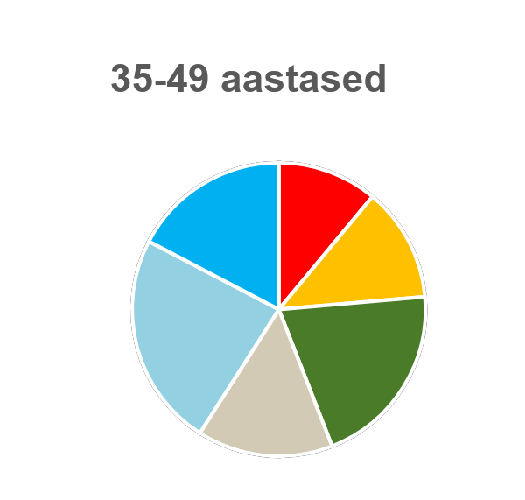
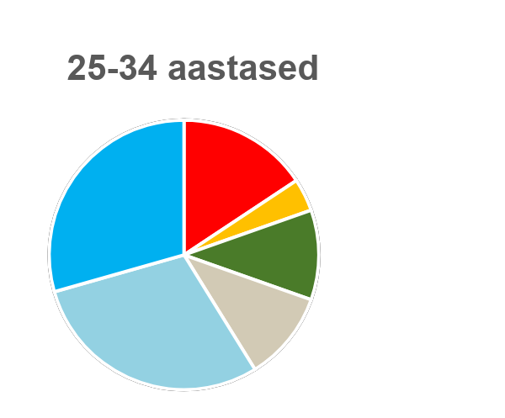
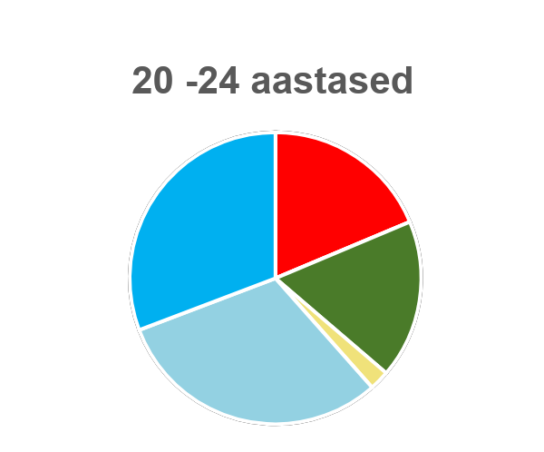
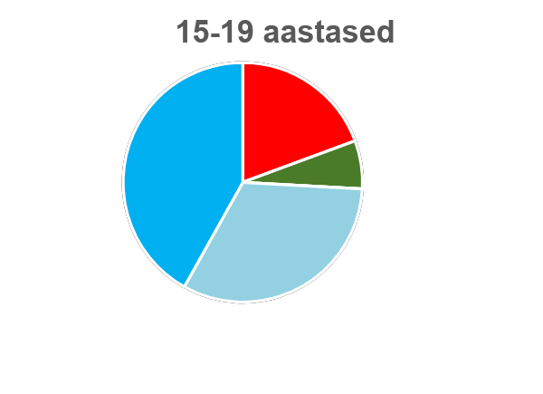
LUGEMISKLASTRITE OSAKAAL ERINEVAS VANUSES VASTAJATE PUHUL
Lugemise tähenduse ja leviku põlvkondlik muutumine
Viimasel kolmel aastakümnel on märgata aktiivse lugemise taandumist massilisest ajaviitetegevusest (klastrid B ja C), mis haaras kõiki elanikkonna rühmi, jäädes spetsiifilisemaks, suuremat pühendumist nõudvaks huvitegevuseks (klastrid A ja E).
Lugemisest jäävad järjest enam eemale väikese kultuurihuviga vanemad ja keskealised inimesed (D) ning ainult sotsiaalmeediale orienteeritud nooremad (F) rühmad
Tähelepanuväärne on aktiivse ja mitmekülgsete lugemishuvidega klastri A püsimine samas suurusjärgus läbi kõigi earühmade, tagades eestikeelsele raamatule stabiilse lugejaskonna
Erilist tähelepanu nõuab noorte aktiivsete lugejate E- klastri liikumine eestikeelsest raamatuilmast ingliskeelsesse

Slide 24
NOORTE LUGEMISHUVI JA AKTIIVSUSE ARENDAMISE EESMÄRGID JA VÕIMALUSED HUVIHARIDUSES
Millised huvitegevuse vormid on võimalik siduda raamatutega?
Kuidas äratada ja arendada kõigi laste ja noorte lugemisoskust ja lugemishuvi?
Kuidas tuua lugemise juurde sotsiaalmeediasse kadunud noored?
Kuidas panna poisid raamatutest huvituma?
Kuidas ehitada silda ingliskeelsest digimaailmast eestikeelsesse raamatumaailma?
Kuidas arendada välja laste ja noorte raamatuklubide võrgustik?

